Slide 1
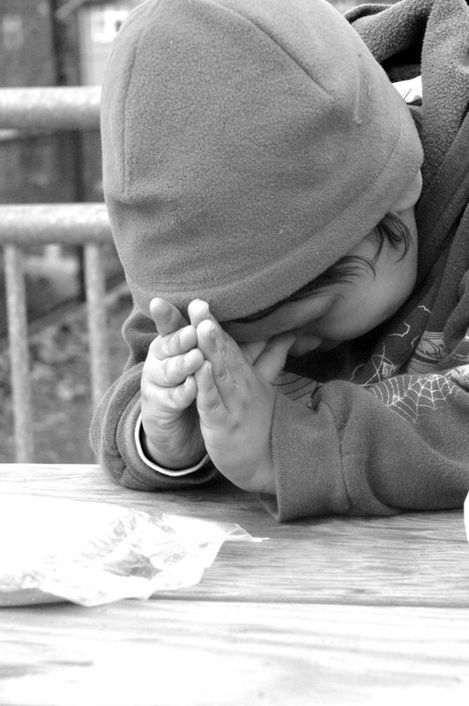
Ħajti Talba
Kap 10: Infaħħru ‘l Alla f’Talbna
Lezzjoni 3
Paul A. Rapa

Slide 2
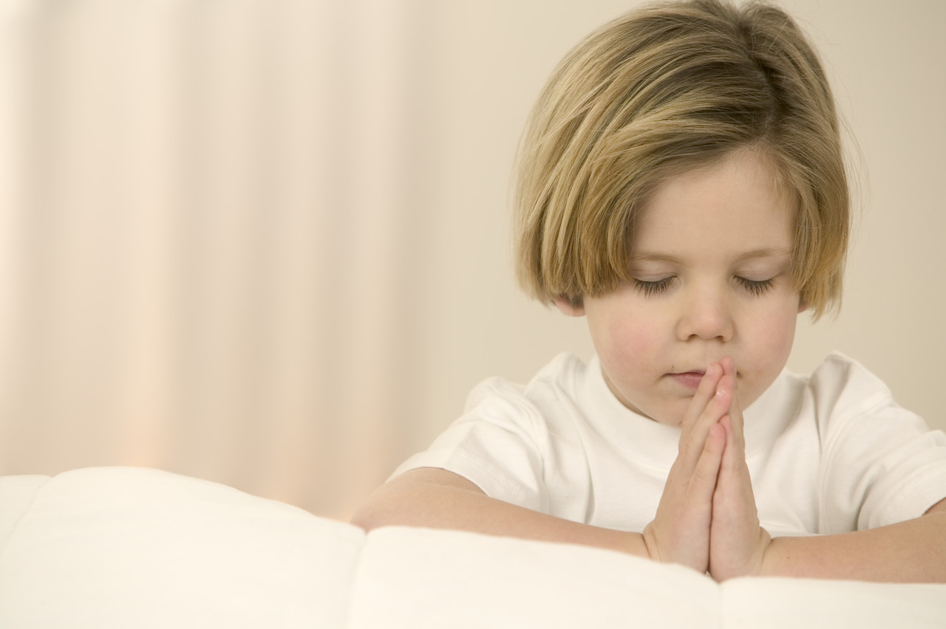
Aħna nitolbu għax nafu li Alla jkun jixtieq li nitkellmu miegħu dwar dak li nkunu għaddejjin minnu.

Slide 3
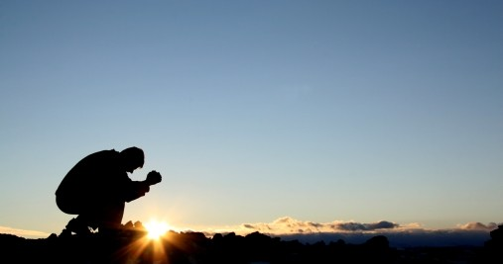
Għalkemm hu jaf kollox u jifhimna mill-ewwel, xorta waħda jkun jixtieq lilna li ngħidulu x-xewqat u l-ħsibijiet tagħna.

Slide 4
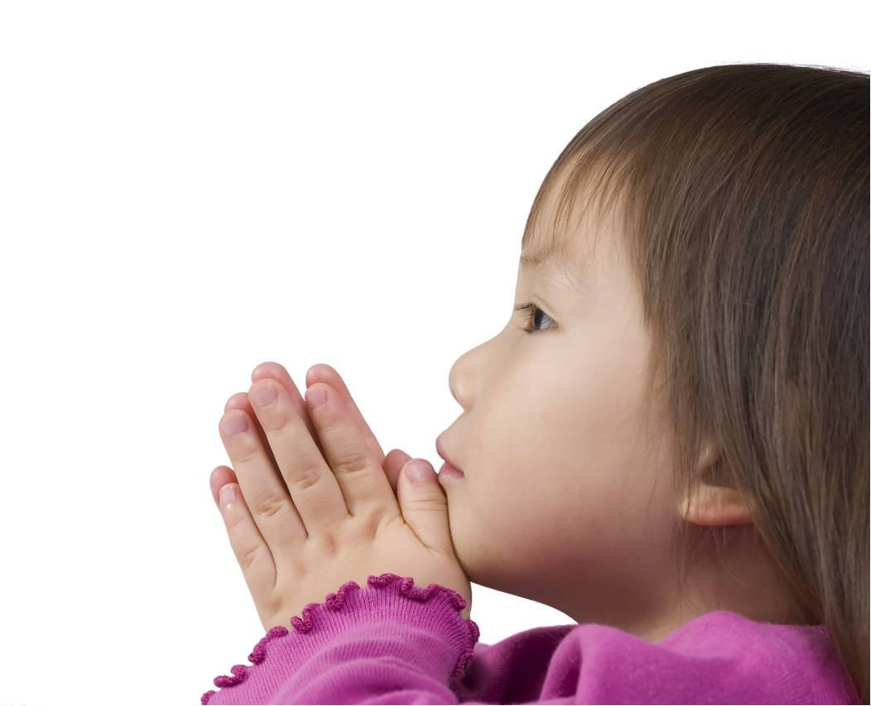
Hemm erba’ modi ta’ talb. Dawn huma kollha tajbin u jiddependu minn dak li nippreferu nagħmlu aħna.

Slide 5
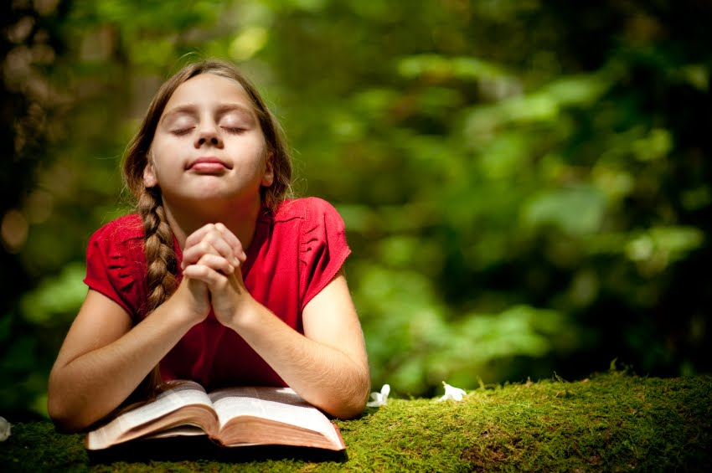
L-ewwel mod ta’ talb huwa dak ta’ devozzjoni.
Dan it-talb huwa bbażat mill-Bibbja.

Slide 6
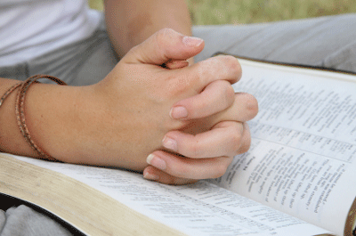
Ħafna nies iħobbu jaqraw vers jew silta mill-Bibbja imbagħad jitolbu fuq dak li jkunu qraw.

Slide 7
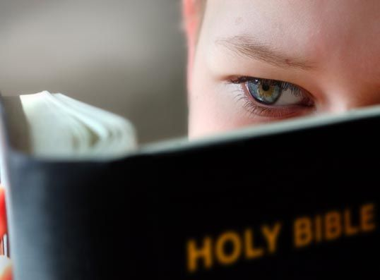
Ħafna drabi l-ħin tat-talb jibda permezz ta’ qari ta’ wieħed mis-Salmi.

Slide 8
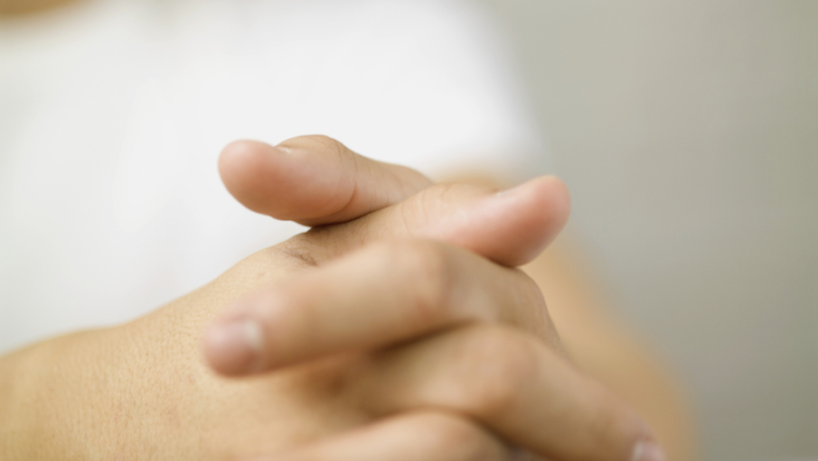
It-tieni mod ta’ talb huwa dak spontanju. Dan it-talb huwa dak li ngħidu f’mumenti partikolari mingħajr ħafna ħsieb u preparazzjoni.

Slide 9
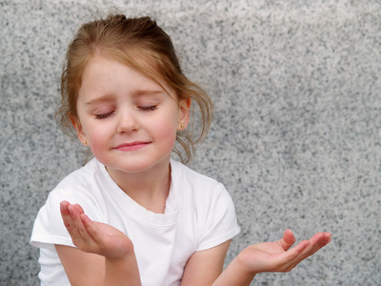
Ħafna talb spontanju huwa ta’ ringrazzjament lil Alla għal dak li nkunu qed naraw madwarna jew għal dak li nkunu għaddejjin minnu.

Slide 10
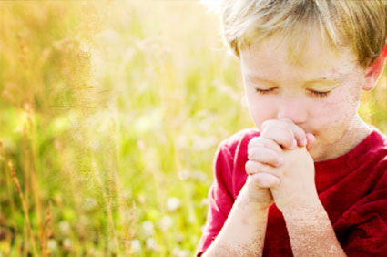
“Grazzi Mulej tas-sbuħija ta’ nżul ix-xemx!”
“Grazzi Mulej talli tajtni ġurnata sabiħa!”

Slide 11
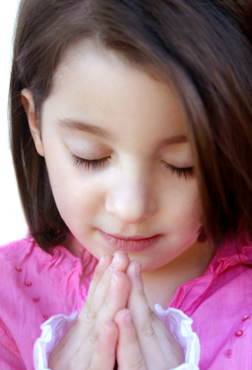
Nies oħrajn jippreferu jkollhom diskursati twal mal-Mulej. Huma jemmnu li Alla qiegħed jismagħhom u għalhekk jitkellmu miegħu fit-tul dwar dak li jixtiequ, dak li jinkwetahom u dak li jkunu għaddejjin minnu.

Slide 12
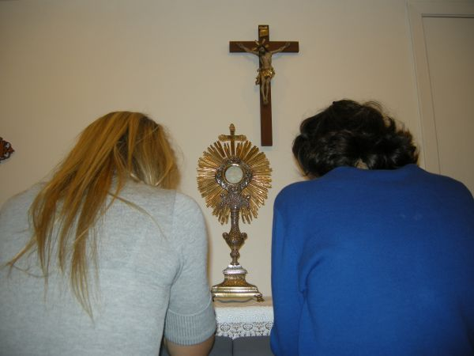
Dan it-tip ta’ talb jissejjaħ talb ta’ kontemplazzjoni.
Dan it-tip ta’ talb isir l-aktar quddiem Ġesù fit-tabernaklu f’xi knisja jew kappella.

Slide 13
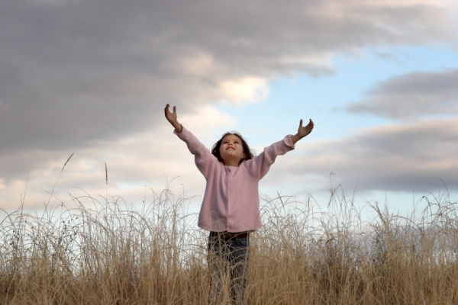
Oħrajn jippreferu li waqt it-talb jagħmlu xi tip ta’ azzjoni. Dawn in-nies iħossu li jitolbu aħjar waqt li jimxu jew jagħmlu xi ħaġa. Isibuha diffiċli joqogħdu bilqiegħda f’post wieħed u għalhekk iżidu l-moviment mat-talb tagħhom.

Slide 14
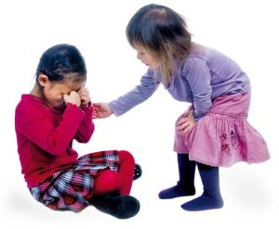
Għal uħud, li tagħmel karità, jew turi ħniena ma’ xi ħadd huwa wkoll mod kif titlob.
Hekk it-talb ma jibqax kliem biss, imma jsir għemil fil-prattika.

Slide 15
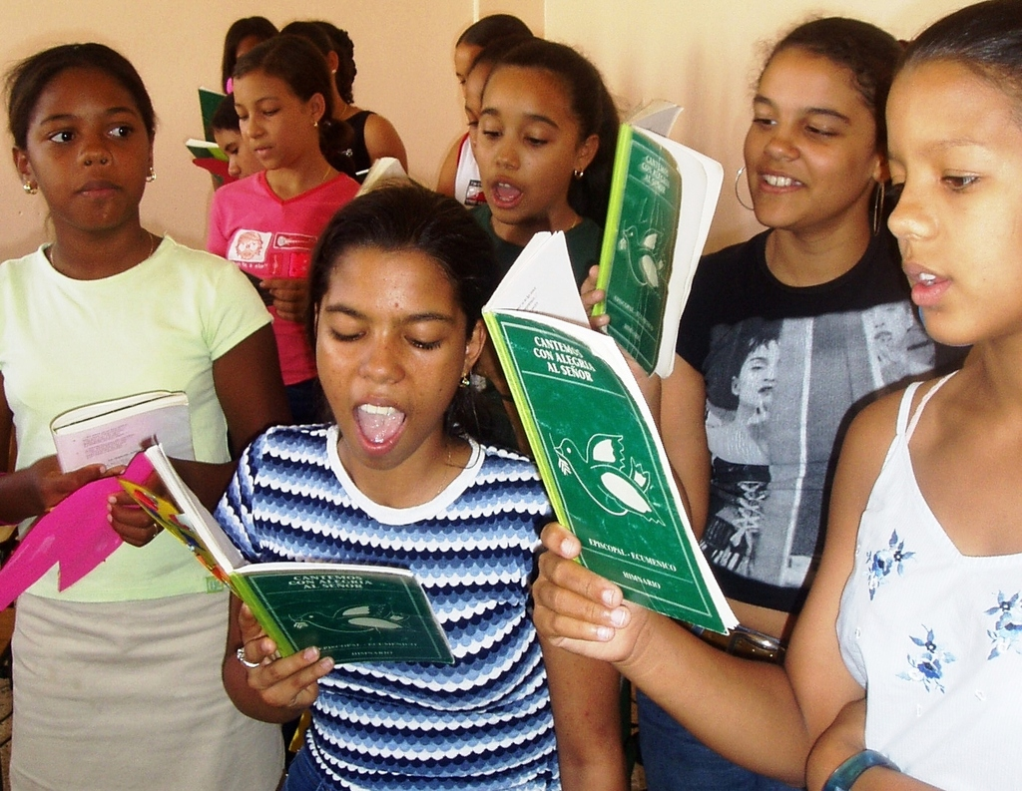
Tajjeb niftakru li anke l-kant huwa mod kif nitolbu. Għalhekk tajjeb li waqt il-kant fil-quddiesa nieħdu sehem għaliex dak il-waqt inkunu qegħdin infaħħru lil Alla bil-vuċi tagħna.

Slide 16
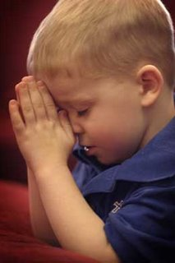
Tmiem

